Slide 1
멋쟁이사자처럼
2달 동안 한 것
김은숙

Slide 2
1
HTMLCSS
2
BOOT
STRAP
목차
3
Java
Script
4
딥러닝

Slide 3
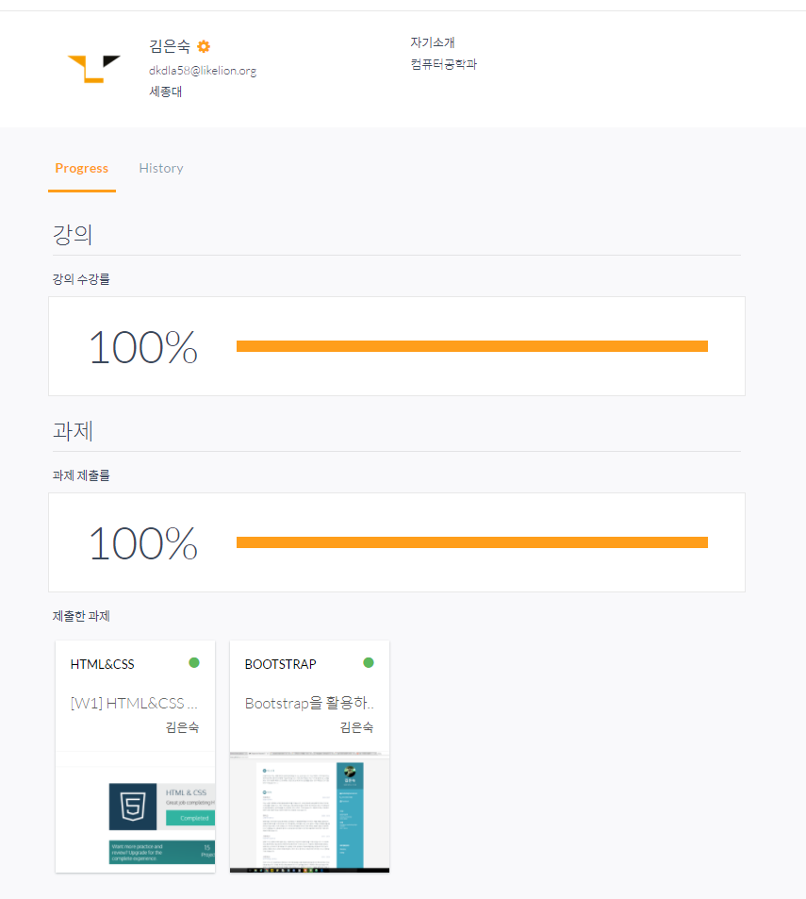
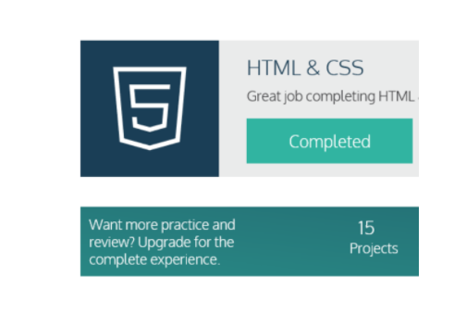
1
멋쟁이 사자처럼 강의&과제
다른 분들도 하신 html강의와 과제
Html
css

Slide 4

1
웹프로그래밍 입문 책
학교 수업에서도 쓰는 책이여서 모르는 것이 있으면 이걸로 같이 공부했음! 자바스크립트도 대충 나오는데 jquery전까지는 봄!
Html
css

Slide 5
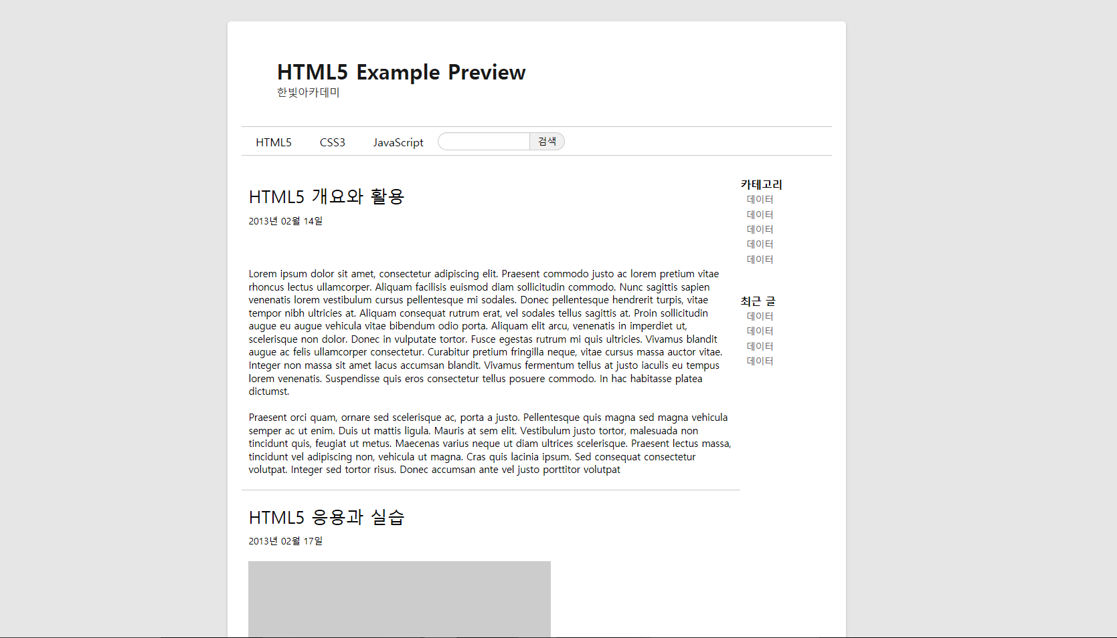
1
HTML & CSS 연습
책에 있는 거 모양보고 만들어보고 연습했어욤
Html
css

Slide 6
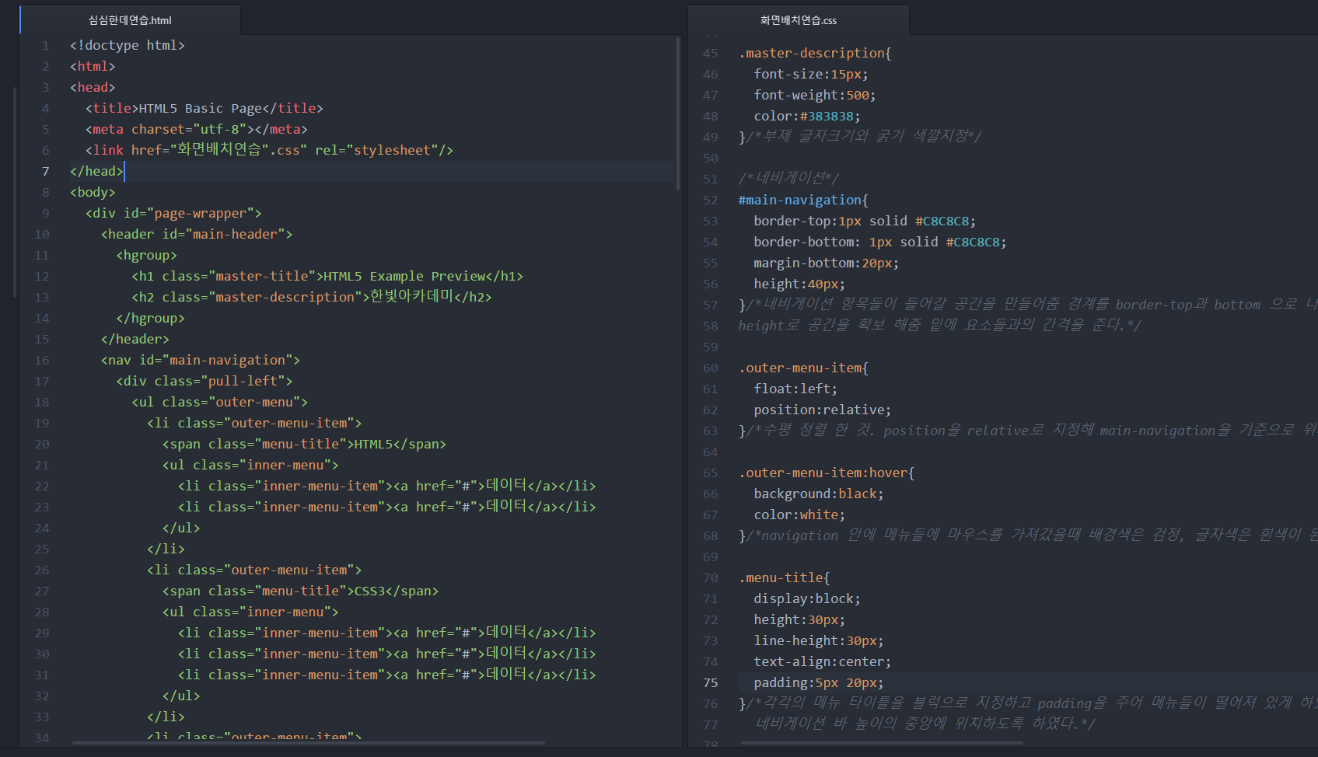
1
HTML & CSS 연습
책에 있는 거 모양보고 만들어보고 연습했어욤
Html
css

Slide 7
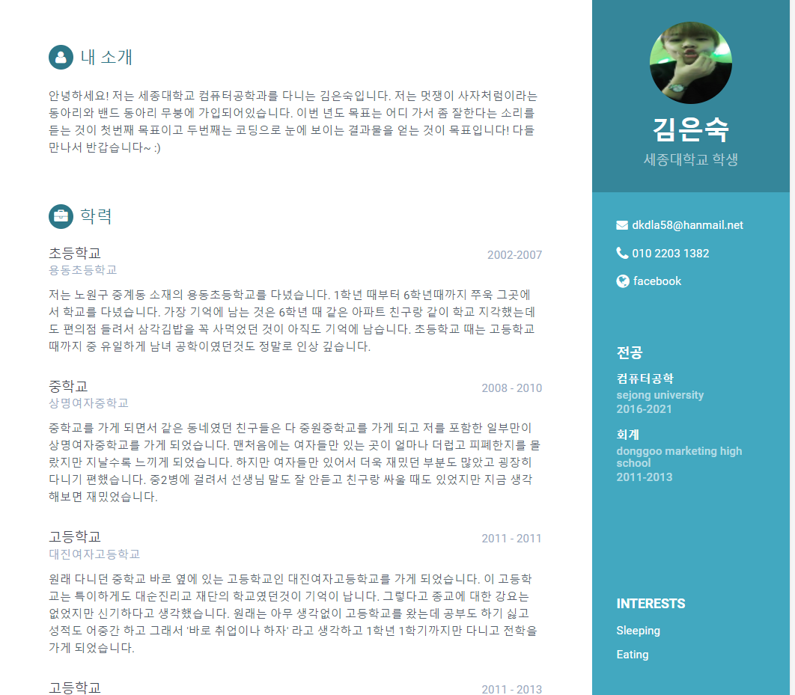
자기소개서 페이지 만들기
2
다른 분들에 비해 대충 만든 느낌이 있어서 공부하고 다시 다른 페이지를 만들어 볼까 생각중이에용
BOOT
STRAP

Slide 8
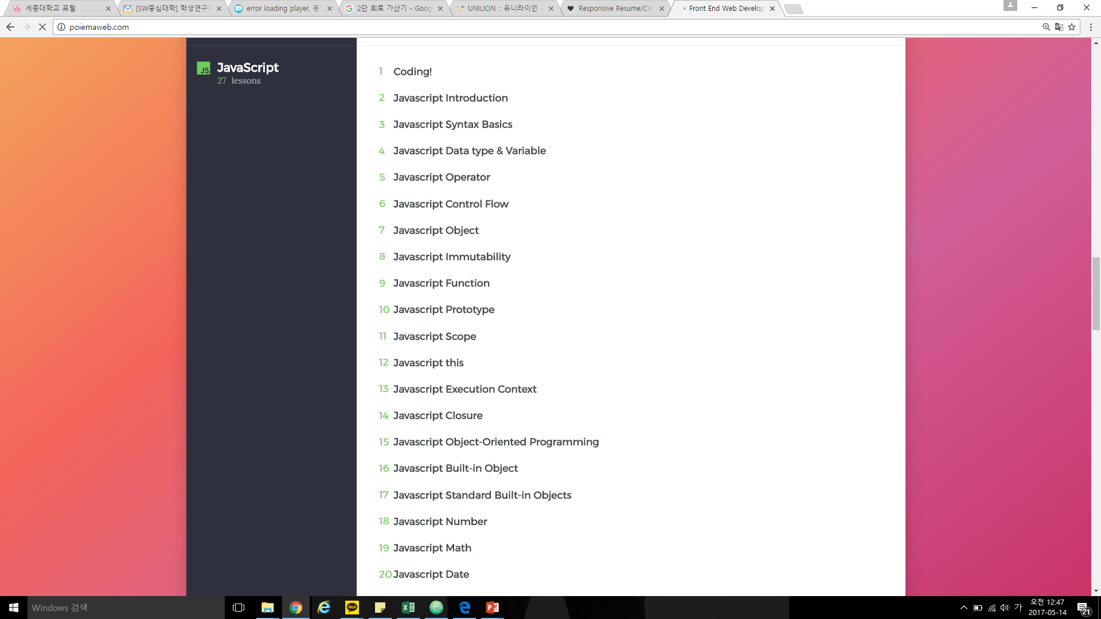
3
Java script
Coiemaweb이 내용이 빠르게 앞부분만 보기에는 괜찮습니당
JAVA
SCRIPT

Slide 9
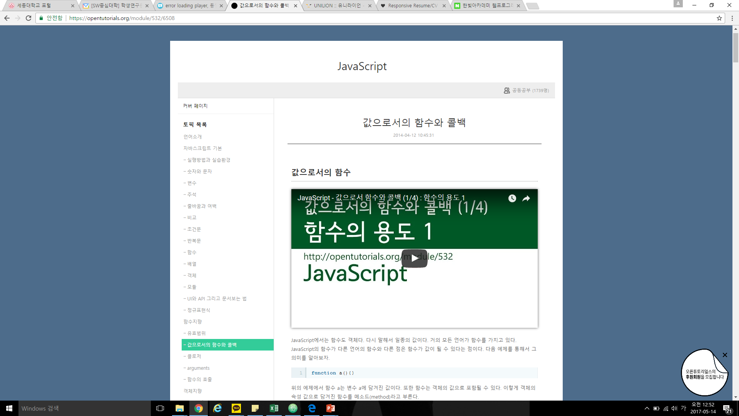
3
Java script
앞에 사이트는 내용이 간결한게 많아서 다른 사람들이 올려놓은 자료로 모르는 부분은 이해하면서 공부했어요
JAVA
SCRIPT

Slide 10
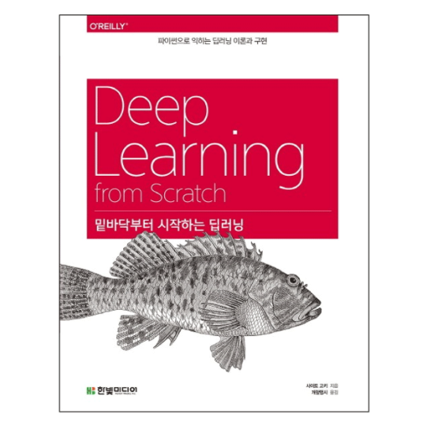
4
딥러닝
아직 많이 공부하지는 못했고 3장 신경망 부분까지는 공부했는데 4장신경망 학습은 복습 중 책과 의령튜터님이 올려주신거 참고해서 공부중
딥러닝

Slide 11
5
앞으로의 공부 계획
공부계획
* HTML & CSS 와 부트스트랩은 빠르게 좀 더 보고 넘어갈 예정.
* JAVASCRIPT는 인사이드 자바스크립트 책으로 공부할 예정.
* 딥러닝은 학기중에는 복습을 위주로 하고 방학 때 좀 더 해 볼 예정.
* 팀프로젝트 하면 필요한 공부도 할 예정.

Slide 12
감사합니다.

